Slide 1
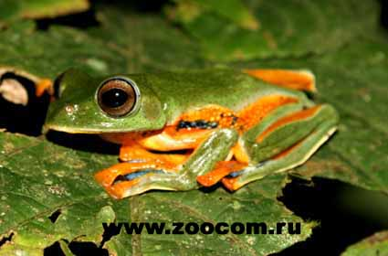
Яванская лягушка
Обитает в лесах Калимантана, Суматры, Малайи и Лаоса.
В поисках пищи, прыгая с 5- метрового дерева, удаляется в полете на 7 метров от него.

Slide 2
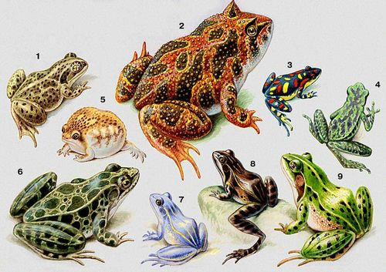
2
Бесхвостые
1
3
4
5
6
8
9
7
1 — чесночница; 2 — рогатка ; 3 — изменчивый ателоп
4 — венесуэльский короткоголов; 5 — южноафриканский узкорот; 6 — американская лягушка; 7 — остромордая лягушка, самец в брачном наряде, 8 — он же в обычном наряде; 9 — зелёная лягушка.

Slide 3
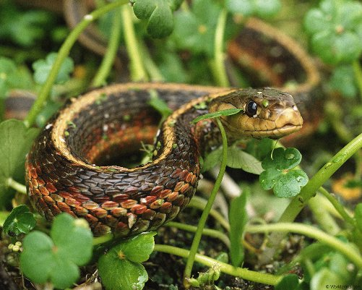
Безногие

Slide 4
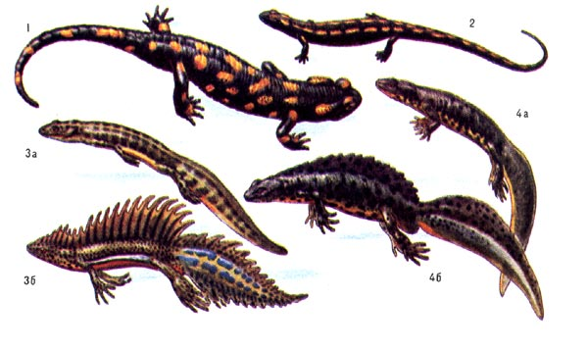
Хвостатые
Саламандровые: 1 - пятнистая саламандра; 2 - кавказская саламандра; 3 – малоазиатский тритон (а - самка; б - самец); 4 - гребенчатый тритон (а - самка, б - самец).

Slide 5
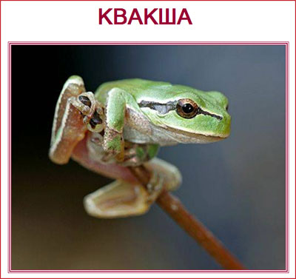

Slide 6
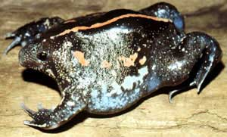
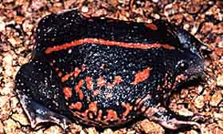
ЖАБА
НОСАТАЯ
Длина тела до 85 мм. Она хорошо роет и питается исключительно термитами, слизывая их своеобразным языком, который сзади прирос и
подвижен только на конце.

Slide 7
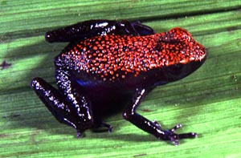
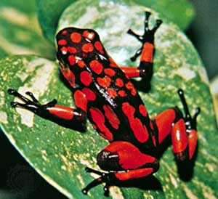
Известен особенностью действия своих кожных выделений. Если кожу молодых попугаев слегка смочить слизью из кожи этого древолаза, то вместо зеленых перьев у попугая вырастают желтые или красные.
ДРЕВОЛАЗ КРАСЯЩИЙ
Плавательные перепонки у него отсутствуют, на концах пальцев есть диски для прилипания.

Slide 8
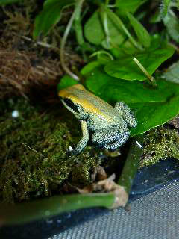
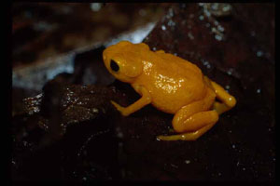
ЛИСТОЛАЗ
короткоголов

Slide 9
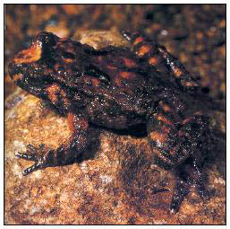
ЛИОПЕЛЬМА
Наиболее распространённая из гладконогих Новой Зеландии. Встречается во влажных биотопах отличных от мест обитания других гладконогих.

Slide 10
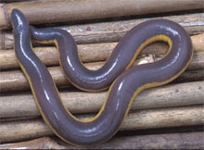
РЫБОЗМЕИ

Slide 11
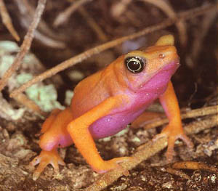
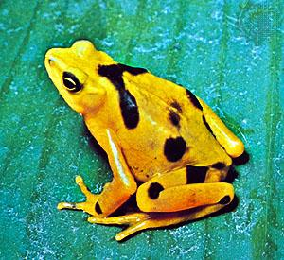
АТЕЛОП ПЁСТРЫЙ
АТЕЛОП
Этот вид не прыгает.
Все три вида наземные животные и неохотно идут в воду.

Slide 12
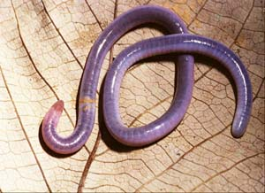
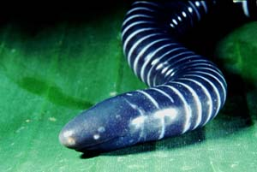
Семейство ЧЕРВЯГИ
Семейство включает 96 видов, распространенных в Южной и Центральной Америке, Африке, Азии. Они характеризуются мелкими округлыми чешуйками в коже, скрытыми под кожей глазами, двумя рядами зубов на нижней челюсти, достигающий 117 см длины. Водится эта червяга в Колумбии, на высоте до 1150 м над уровнем моря.

Slide 13
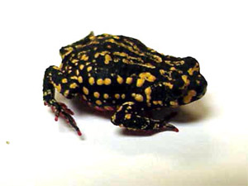
АТЕЛОП СТЕЛЬЦНЕРА
Имеет 20 мм длины. Этот вид живет на поросших кустарниками песчаных дюнах.

Slide 14
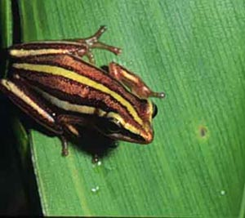
Обитатель Камеруна, 30—40 мм длиной, днем шоколадной окраски, по бокам у нее широкие полосы с металлическим блеском, которые иногда сзади, объединяясь, образуют подкову. Ночью эти животные красно-коричневые с перламутровыми пятнами. Выделения кожи очень ядовиты.
ЛЯГУШКА БАНАНОВАЯ

Slide 15
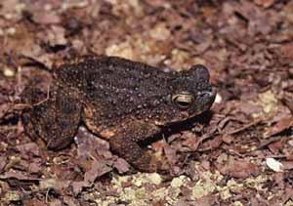
Жаба водяная

Slide 16
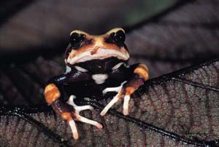
Жаба живородящая

Slide 17
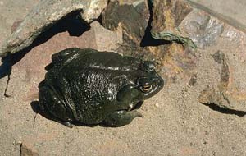
Жаба даконская

Slide 18
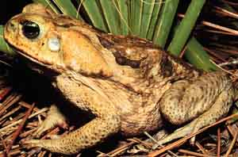
Ага

Slide 19
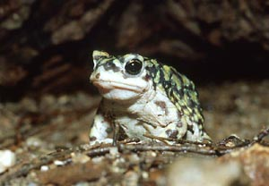
Жаба зелёная

Slide 20
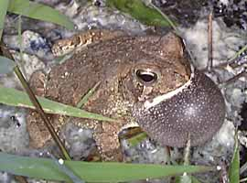
Жаба лопатоносая

Slide 21
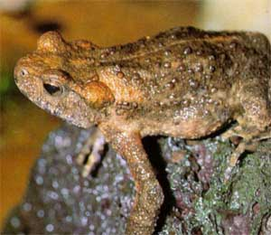
Жаба монгольская
.

Slide 22
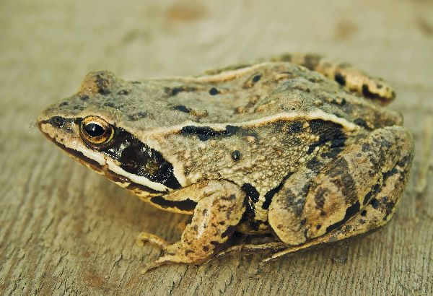
Лягушка остромордая болотная

Slide 23
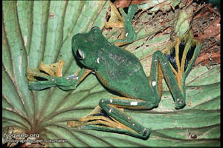
Лягушка веслоногая

Slide 24
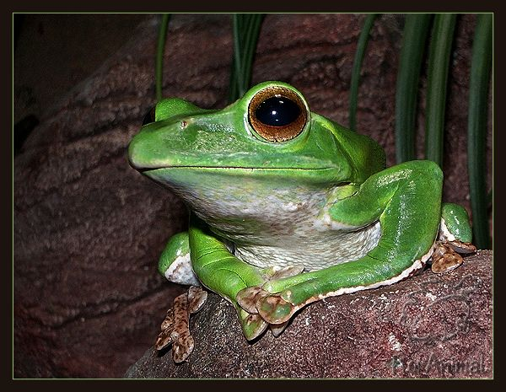
Лягушка веслоногая

Slide 25
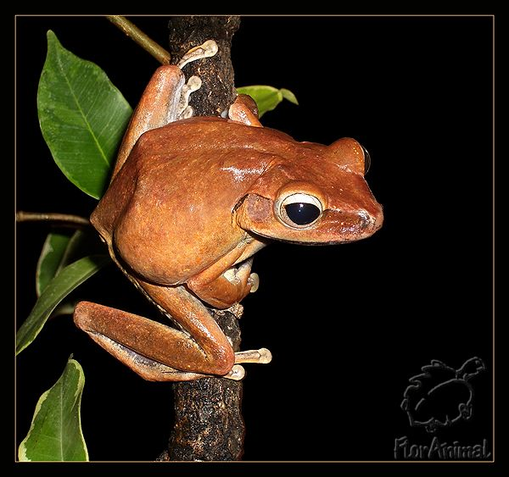
Лягушка веслоногая

Slide 26
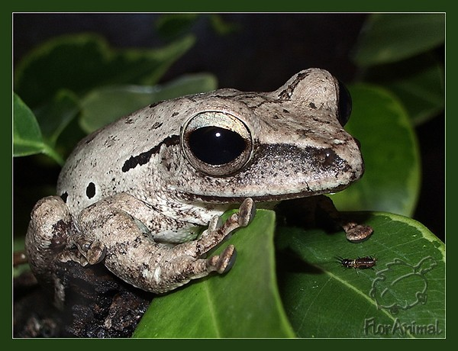
Лягушка веслоногая

Slide 27
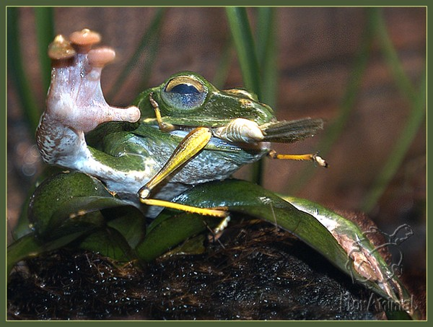
Лягушка веслоногая

Slide 28
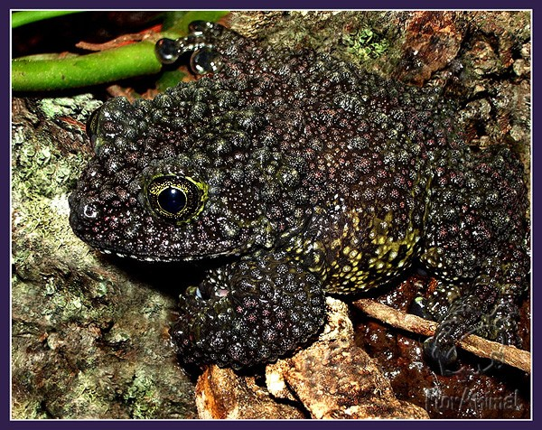
Лягушка веслоногая

Slide 29
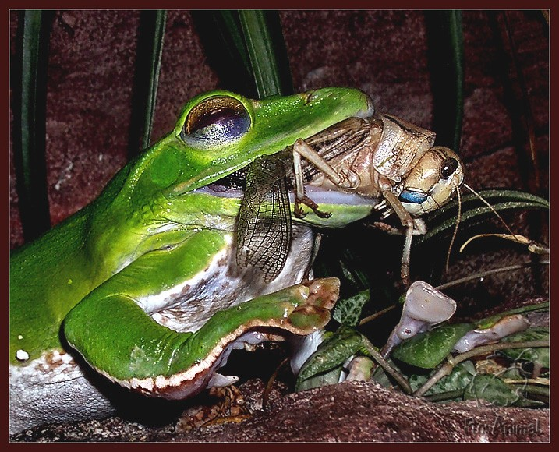
Лягушка веслоногая

Slide 30
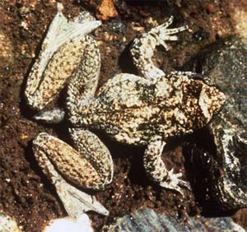
Лягушка хвостатая

Slide 31
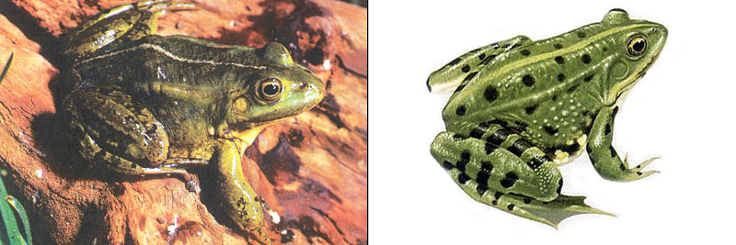
Лягушка съедобная

Slide 32
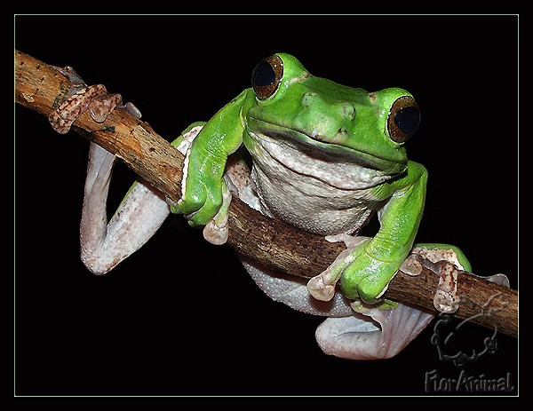
Лягушка веслоногая

